Slide 1
Montpeloisirs
Organisation de soirées festives en fonction du profil du demandeur

Slide 2
I. Pourquoi Montpeloisirs ?
Proposer des établissements en fonction des préférences des utilisateurs
Faire connaitre de nouveaux restaurants, bars aux montpelliérains
Position des établissements

Slide 3
II. La conception II. 1. Les outils utilisés
Le langage HTML (HyperText Markup Language)
Le langage CSS (Cascading Style Sheets)
Le langage JavaScript
Le langage PHP (Hypertext Preprocessor)

Slide 4
II. La conception II. 2. Les étapes du développement
Collecte des données
Création de la base de données
Création des pages
Connexion avec la base
Interactivité des pages
Création de la carte

Slide 5
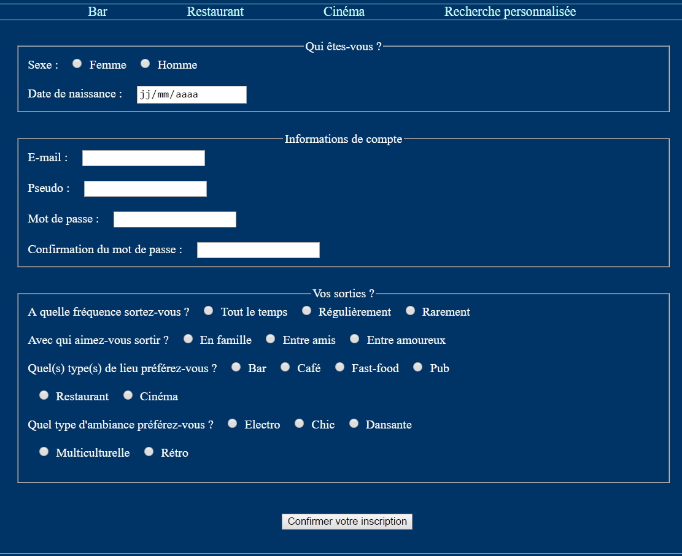

Slide 6
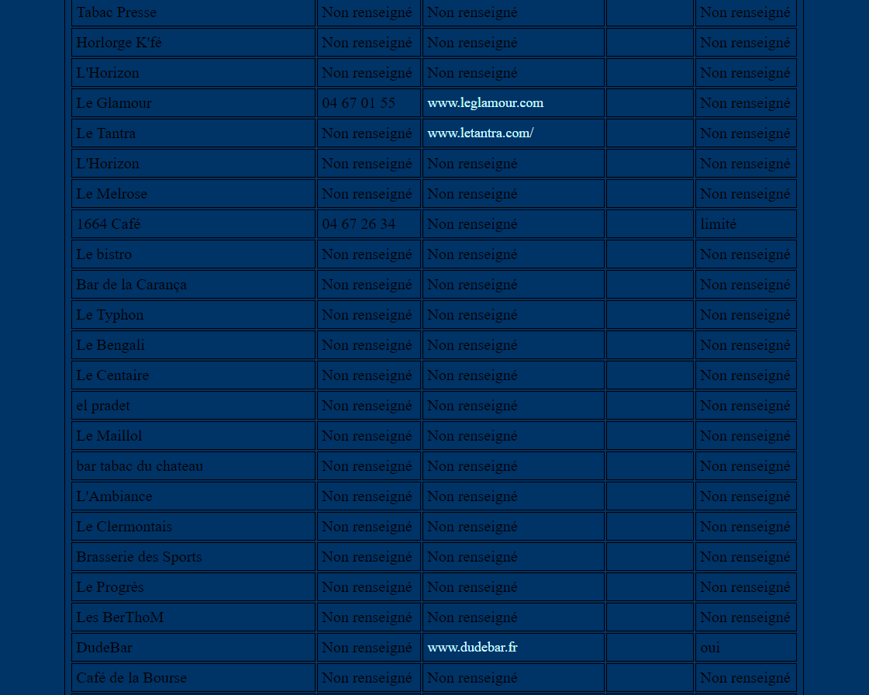

Slide 7
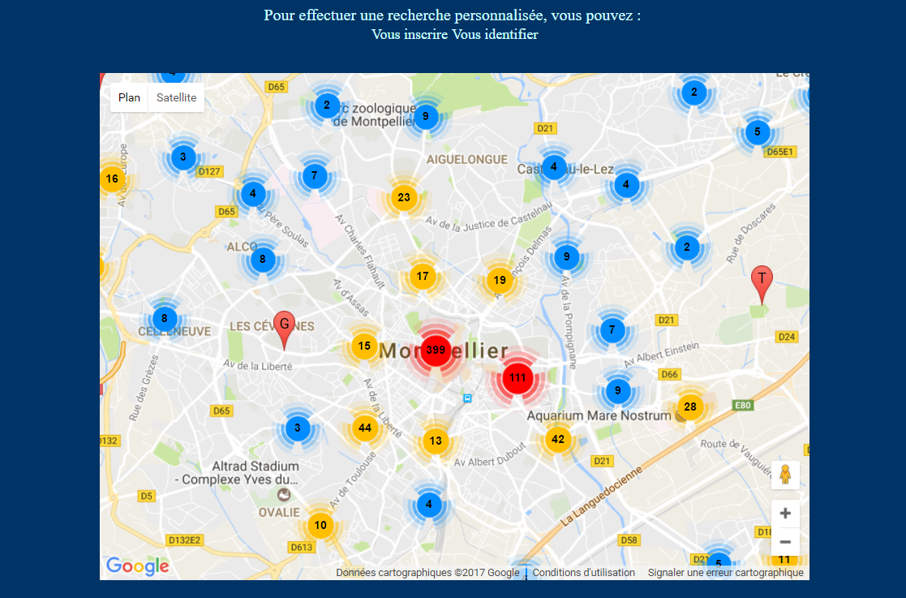

Slide 8
IV. Les perspectives
Compte « Utilisateur »
Discussion entre utilisateurs
Historique des établissements
Compte « professionnel »
Interaction avec les utilisateurs
Statistiques spécialisées

Slide 9
IV. Les perspectives
Ajout données :
Transport en commun : localisation
Cinéma : séance, film
Création application mobile

Slide 10
V. Conclusion
Projet
Connaitre les étapes de la construction d’une application
Gestion des contraintes
Groupe
Cohésion
Partage des connaissances

